Slide 1
Universidad de Guadalajara
Centro Universitario
de Ciencias de la Salud
Departamento Disciplinas Filosóficas, Metodológicas e Instrumentales
Actividad 1. Medios de Comunicación
López Sánchez Fabián Fernando
Manrique Marqués Angélica Monserrat
Torres Laureano Pedro Nahúm
Werekeitzen Villalobos Linda Abigail

Slide 2
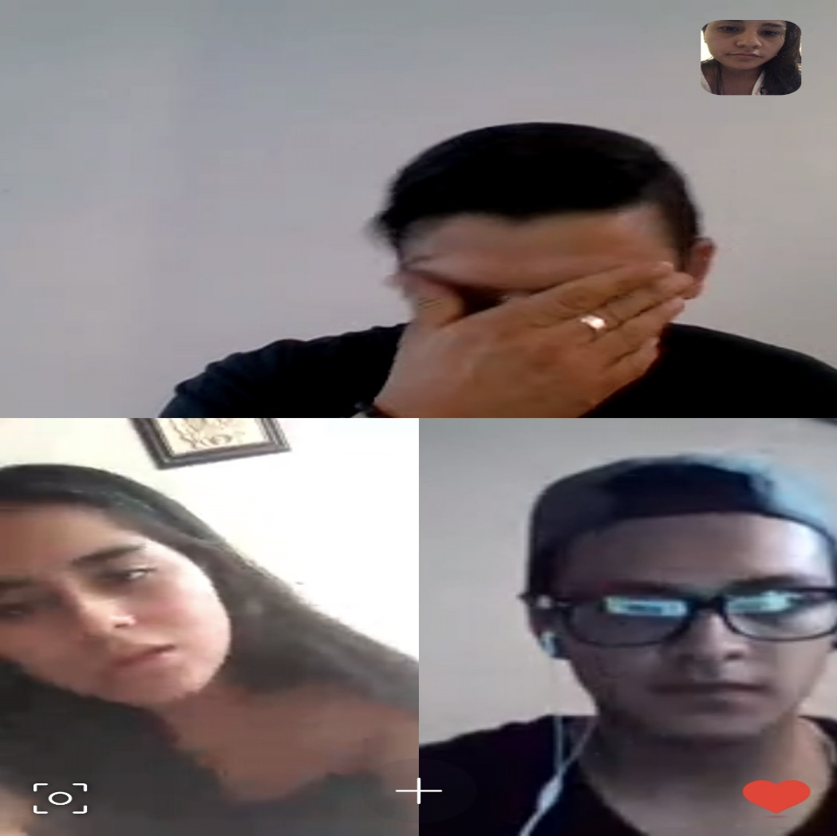
Skype
Nuestro primer intento de Videoconferencia fue por Skype, el día 23 de agosto. La conversación solo se pudo lograr con el compañero Fabián.
Después de intentar lo logramos.

Slide 3
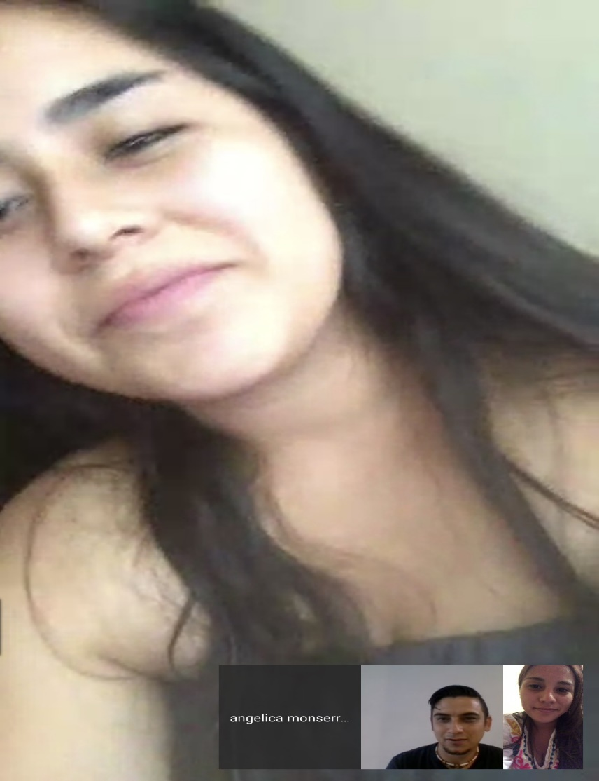
Hangouts
Para la aplicación que no tuvimos éxito desde el primer intento fue la de Hangouts, ya que solo pudimos hacer la videoconferencia, Monserrat, Fabián y Linda. A la persona faltante la tuvimos que incluir por medio de otro aparato y poniéndola frente al monitor.

Slide 4
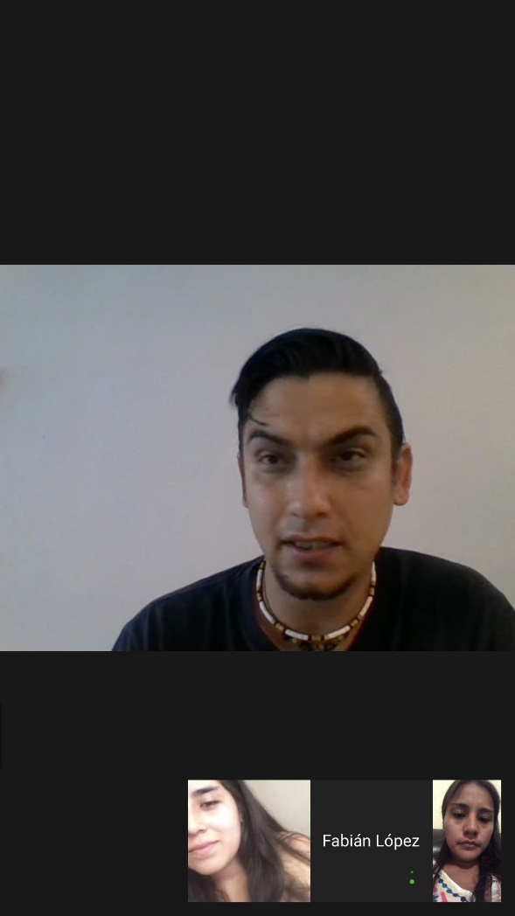

Slide 5
Skype | Hangouts
Resolución de buena calidad | No tan buena calidad en imagen
Conexión con todos los miembros | Solo se pudo hacer con tres personas
Buena calidad en el audio | Audio cortado
Velocidad en movimientos a través del monitor | Lentitud con el movimiento de imágenes

